Slide 1


Защита индивидуальных проектов IT-класса ОШ «Университетская» Елабужского института КФУ

Slide 2

Mini (mini) Framework for multiplayer games
Автор проекта Васильев Павел Петрович
обучающийся 10-го «Б» класса ОШ «Университетская» ЕИ КФУ
Руководитель проекта Кормишин Вадим Александрович
учитель информатики ОШ «Университетская» ЕИ КФУ

Slide 3
801-1000
15-18
АКТУАЛЬНОСТЬ
347
10
У некоторой части начинающих разработчиков видеоигр может появиться желание сделать свою мультиплеерную игру. В частности, у меня недавно появилось такое «странное» желание.
К тому же стоит добавить, что в скором времени, примерно через полгода, у половины моих одноклассников продолжится обучение на платформе Яндекс.Лицея. Одно из заданий — создание игры. Так почему бы не дать им возможность сделать её мультиплеерной?
Да и просто — это очень весело и прикольно, когда вы с другом можете создать виртуальную сеть с помощью того же hamachi и играть в самодельные игры)

Slide 4
Перед началом разработки первой версии mini (mini) framework-a надо было «урегулировать» некоторые будущие проблемы. Пользуясь небольшим личным опытом создания подобных приложений, мной было выделено несколько пунктов:
801-1000
15-18
ПРОБЛЕМА И РЕШЕНИЕ
347
10
Наибольшая скорость. Этот пункт был взят за основу, так как для динамических (in-motion) игр он необходим. Решение было найдено скоро: использование UDP протокола передачи данных.. Тут немного подробнее..
Чистота кода. Налагая на свой опыт, могу сказать, что при создании мультиплеерной игры, а именно сервера для неё, код, что получался в итоге не очень презентабельным. Без использования ООП и даже функций всё сводилось к процедурному программированию, что выглядело неэстетично. Этот пункт так же важен, по моему мнению.
Обособленность от игрового «движка». Будь то pygame или tkinter, наш framework не должен и не обязан знать движок отрисовки приложения и не должен от него зависеть. Этот пункт был тоже важен для переносимости.

Slide 5
801-1000
15-18
ПРЕИМУЩЕСТВА
347
10
Большой охват. Проект написан на питоне, самом популярном в последнее время ЯП, следовательно «под прицел» берётся большое количество разработчиков.
Скорость. UDP протокол обеспечивает быструю передачу данных за счёт своей простоты и отлично справляется с своей задачей.
Чистый код. Используя нативную поддержку питоном декораторов и классов, получившийся код сервера будет приятен и «модулирован», что упрощает работу с ним.

Slide 6
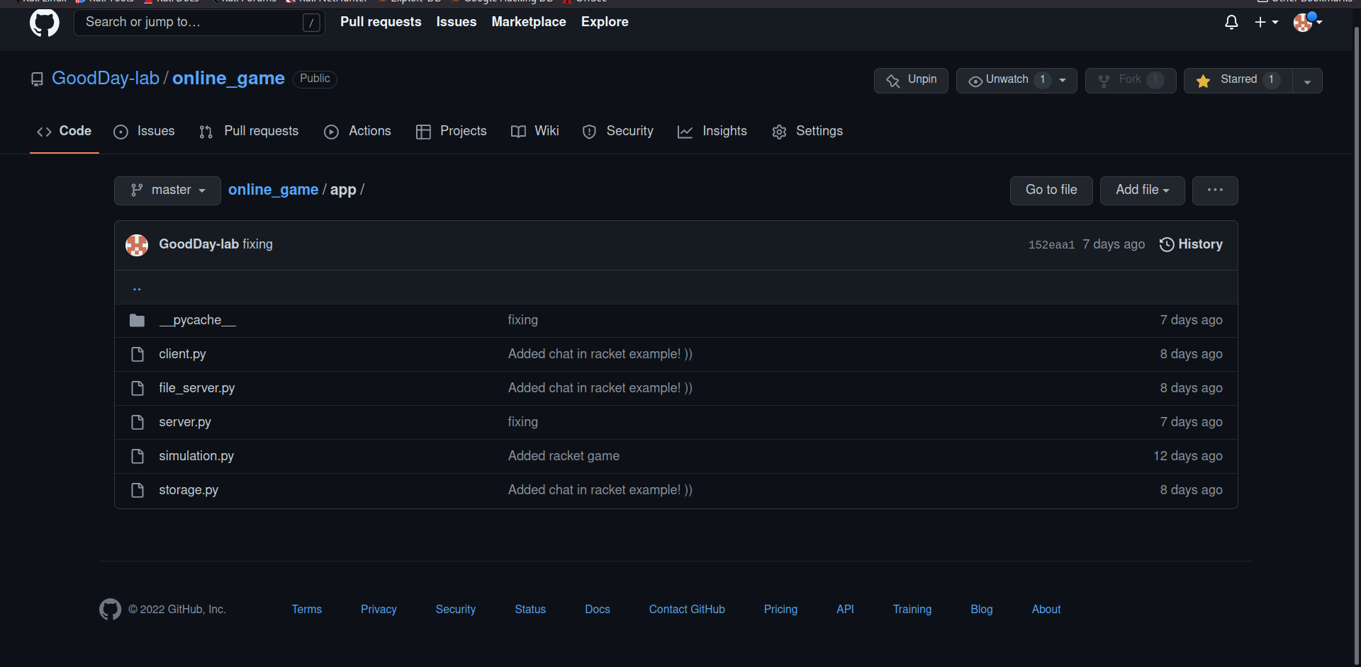
801-1000
15-18
CODE REVIEW
347
10
Здесь представлено дерево проекта. Более детальное рассмотрение будет на демонстрации.

Slide 7




801-1000
15-18
ДЕМОНСТРАЦИЯ
347
10

Slide 8
801-1000
15-18
ПЕРСПЕКТИВЫ РАЗВИТИЯ
347
10
К сожалению, ближе концу выяснился один bug: UDP протокол имеет большой процент потерянных пакетов, что не прибавляет к скорости работы сервера и как следствие сервер и клиент начинают тормозить. Решение — сделать свой протокол над UDP, что позволит добавить индексы для каждого пакета и осуществлять его повторную отправку в случае потери.
Одной из, возможно, сумасшедших идей было обращение к разработчикам библиотеки pygame. Есть шанс, что разработчики поддержат этот проект, это поможет распространению данного mini (mini) framework-а.

Slide 9
НАЗВАНИЕ ИНДИВИДУАЛЬНОГО ПРОЕКТА
Спасибо за внимание!
Автор проекта Васильев Павел Петрович
обучающийся 10-го «Б» класса ОШ «Университетская» ЕИ КФУ
Руководитель проекта Кормишин Вадим Александрович
учитель информатики ОШ «Университетская» ЕИ КФУ

